Slide 1
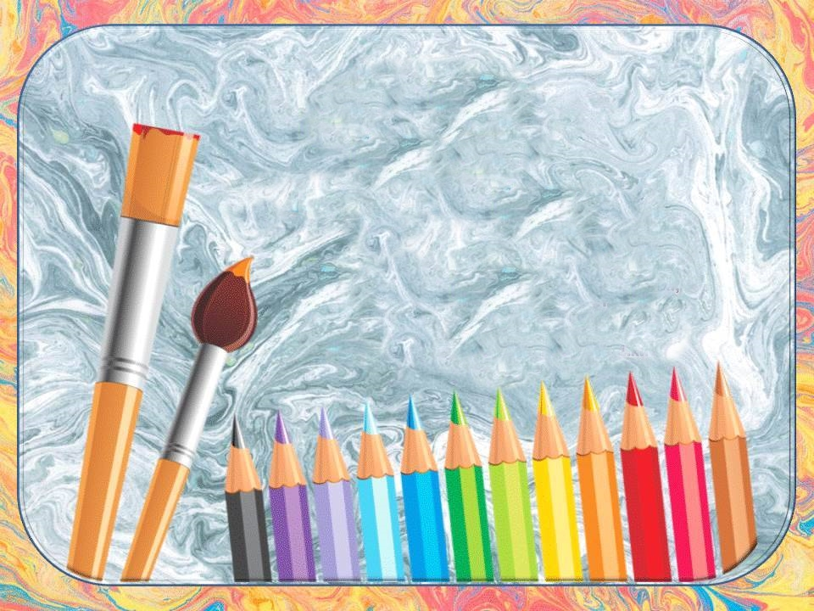
«Рисование узора на рукавичке»
3 класс
Учитель: Ермакова Надежда Сергеевна

Slide 2
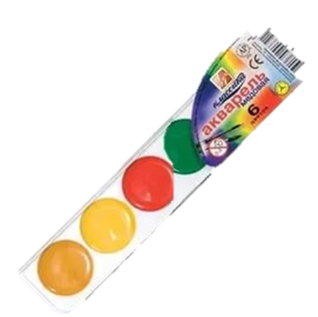
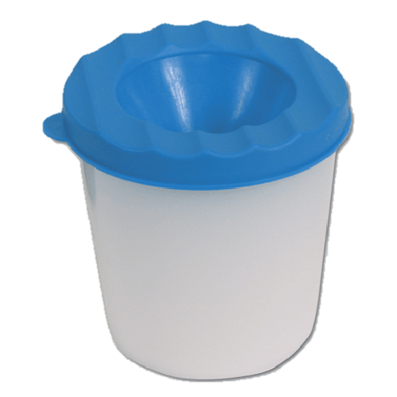
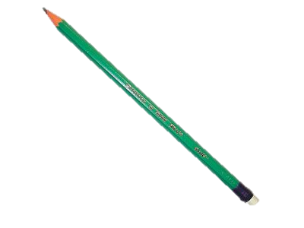
Альбомный лист,
краски,
кисти,
воду,
простой карандаш,
ластик.

Slide 3
Чтоб не мерзнуть, Пять ребят В печке вязаной Сидят.
Варежки.

Slide 4
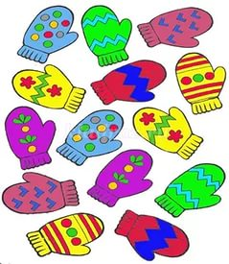

Slide 5
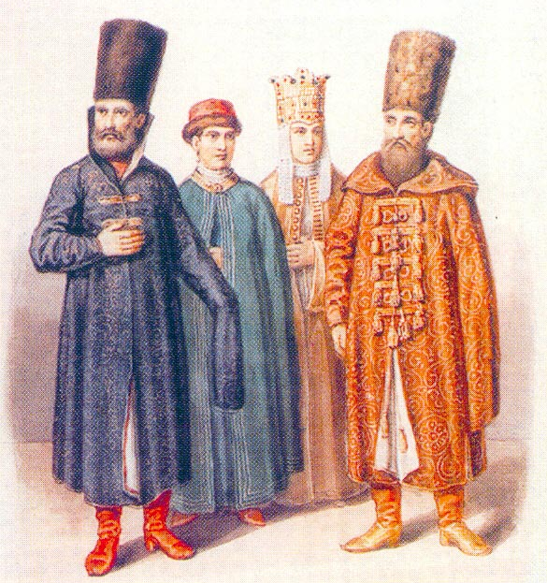

Slide 6
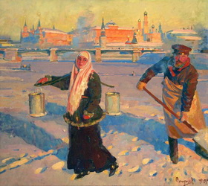

Slide 8
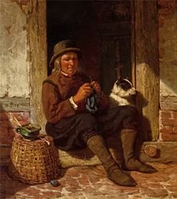
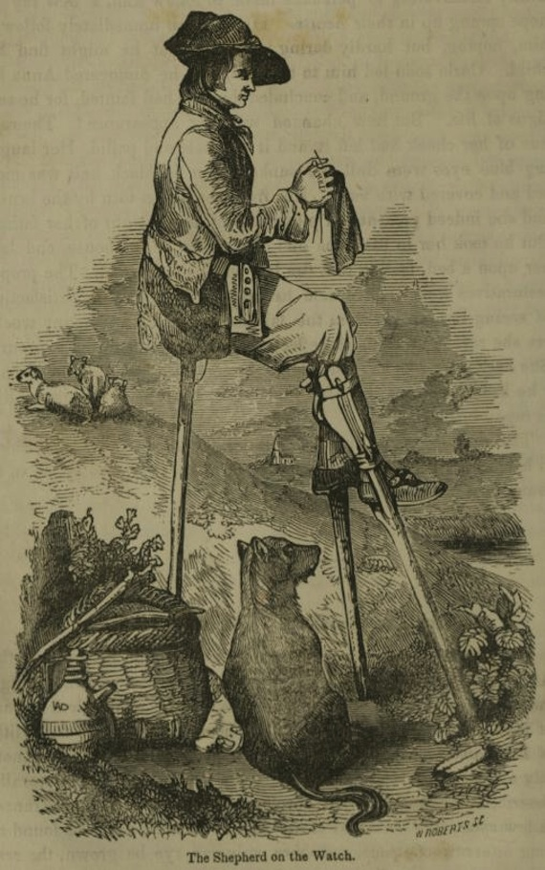

Slide 9
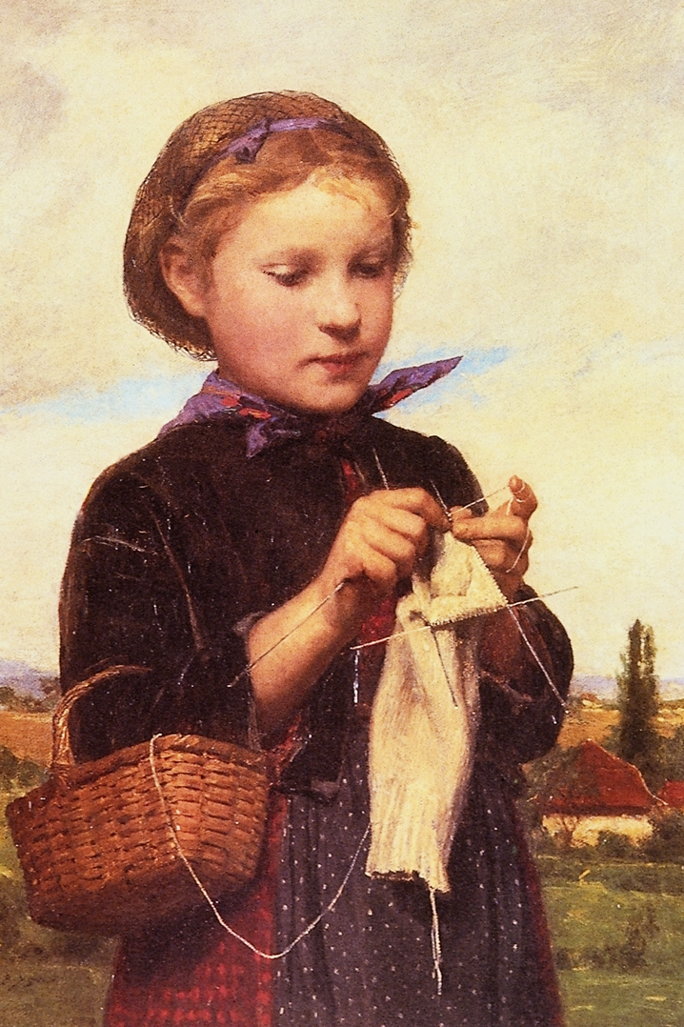
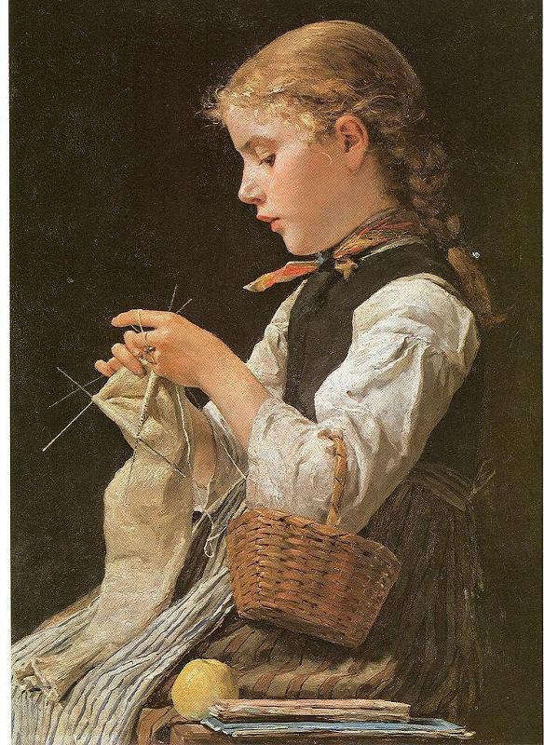

Slide 10
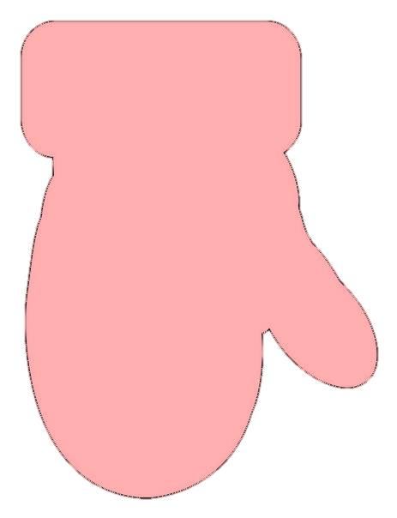

Slide 11
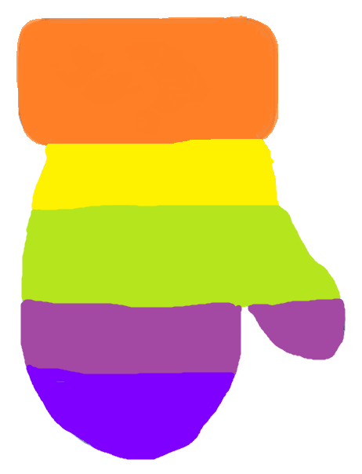
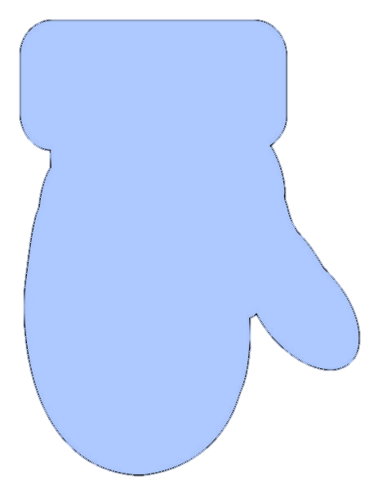
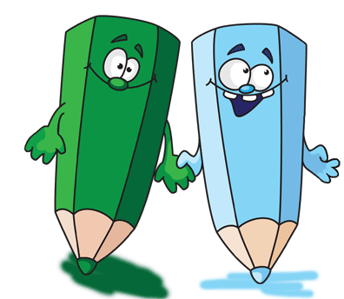
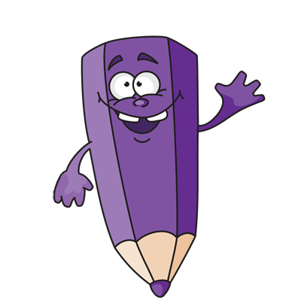

Slide 12
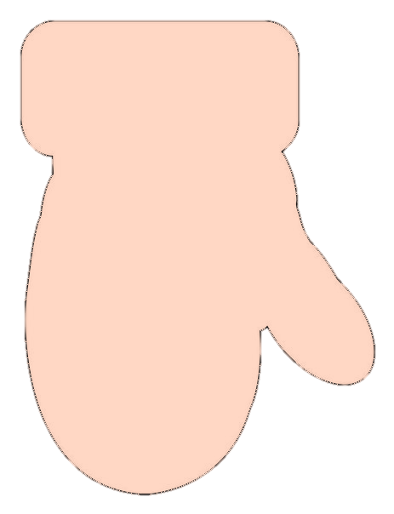
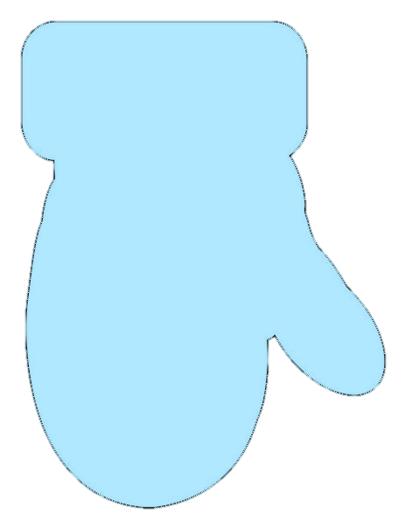

Slide 13
Физкультминутка:
На дворе мороз и ветер,
Во дворе гуляют дети.
Ручки, ручки согревают,
Ручки, ручки потирают,
Чтоб не зябли наши ножки,
Мы потопаем немножко:
Топ – топ – топ.

